Slide 1

第8章 模拟退火
肖如良主讲

Slide 2

Contents
8.1
导言
8.2
物理学的退火过程
8.3
Metropolis接受准则
8.4
模拟退火算法与组合优化
8.5
模拟退火算法思想
8.6
模拟退火基本流程
8.7
模拟退火应用举例

Slide 3
8.1 导言
模拟退火算法是什么？是怎样提出来的？
模拟退火算法的基本思想是怎样的？
模拟退火算法（Simulated Annealing，SA）
是一种模拟物理退火的过程而设计的优化算法。
它的基本思想最早在1953年就被Metropolis提出，
但直到1983年Kirkpatrick等人才设计出真正
意义上的模拟退火算法并进行应用。
模拟退火算法采用类似于物理退火的过程，
先在一个高温状态下（相当于算法随机搜索），然后逐渐退火，
在每个温度下（相当于算法的每一次状态转移）徐徐冷却
（相当于算法局部搜索），最终达到物理基态
（相当于算法找到最优解）。

Slide 4
8.1 导言
模拟退火(SA)的产生
  1953年 Metropolis提出原始的SA算法，未引
  起反响
  1982年 Kirkpatrick提出现代的SA算法，得到广泛的应用
模拟退火(SA)的基本思想
模拟热力学当中的退火过程
退火过程：
物体： 高温 低温
高能状态 低能状态
缓慢下降

Slide 5
8.1 导言
淬火：
快速冷却，使金属处于高能状态，较硬易断
退火：
缓慢冷却，使金属处于低能状态，较为柔韧
模拟：
初始高温 温度缓慢下降 终止在低温
这时能量函数达到极小，目标函数最小

Slide 6
8.1 导言
1982年,Kirkpatrick等人将模拟退火引入了组合优化领域,提出一种解大规模组合优化问题的有效近似算法,模拟退火算法.
    对模拟退火过程的模拟;
    采用Metropolis接受准则;
    冷却进度表控制算法的进程,
物理背景:
  退火过程的物理现象
  退火过程的统计性质
Metropolis接受准则使算法跳离局部最优的陷阱
冷却进度表的合理选择是有效应用的前提

Slide 7
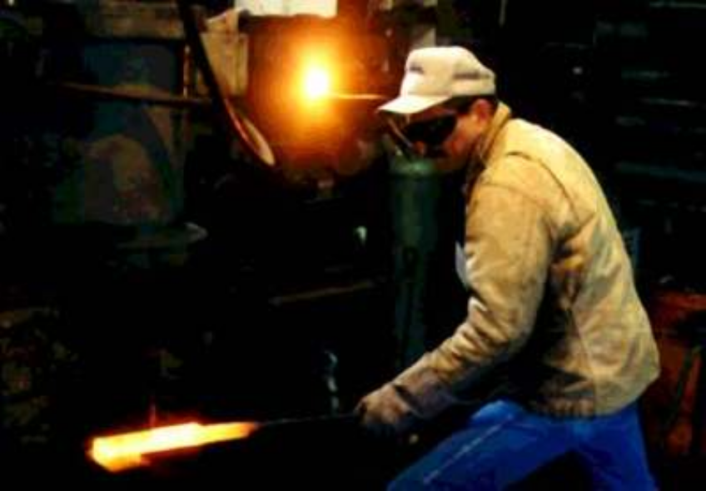
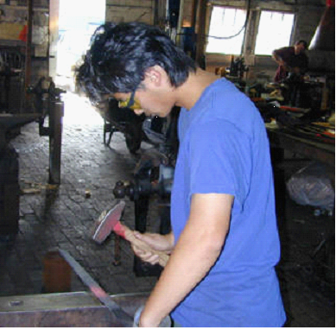
8.2 物理学的退火过程
给固体物体一个达到足以完全溶化的初始高温,再慢慢使之凝固成规整晶体的热血学过程.
这个过程的高温状态使分子呈随机排列状态，然后逐步降温使之冷却，最后分子以低能状态排列，固体达到某种稳定状态。
属于热力学与
统计物理的研究范畴

Slide 8


8.2 物理学的退火过程
加温过程——增强粒子的热运动，消除系统原先可能存在的非均匀态,粒子排列从较有序的固态变为无序的液态；
等温过程——对于与周围环境交换热量而温度不变的封闭系统，系统状态的自发变化总是朝自由能减少的方向进行，当自由能达到最小时，系统达到平衡态；
冷却过程——使粒子热运动减弱并渐趋有序，系统能量逐渐下降，从而得到低能的晶体结构。

Slide 9
8.2 物理学的退火过程
冷却过程
  温度缓缓降低:
  物体分子在每一温度能有足够的时间找到自己的安顿位置,系统在每一温度均能达到一种平衡状态,最终达到固体的基态。
  温度急剧降低:
  产生淬火效应,冷凝成非均匀的亚稳态。
Boltzmann有序性原理
对于等温过程中，与周围环境交换热量而温度不变的封闭系统，系统状态的自发变化总是朝自由能减少的方向进行，当自由能达到最小时，系统达到平衡态。

Slide 10
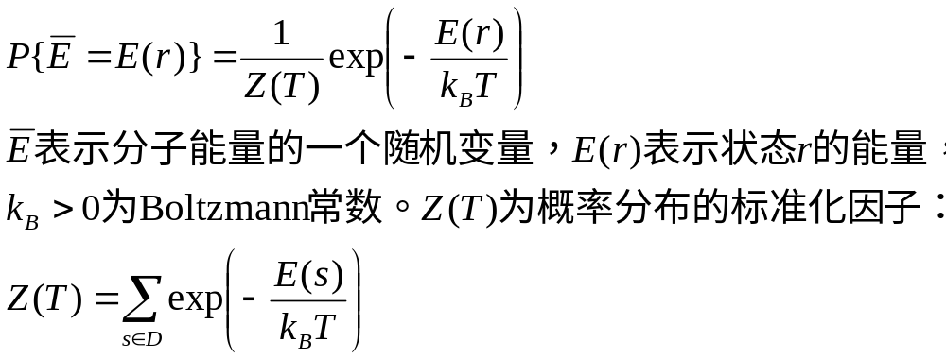
8.2 物理学的退火过程
数学表述
在温度T，分子停留在状态r满足Boltzmann概率分布
随着温度的不断下降直到最低温度，过程以概率1停留在最低温度的平衡态下。

Slide 11

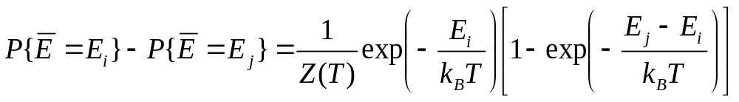
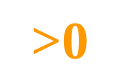
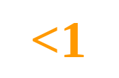
8.2 物理学的退火过程
回到前面的数学表述
在同一个温度T，选定两个能量Ei<Ej，有
在一定温度下，退火过程从一个状态随机地变化到另一个状态

Slide 12
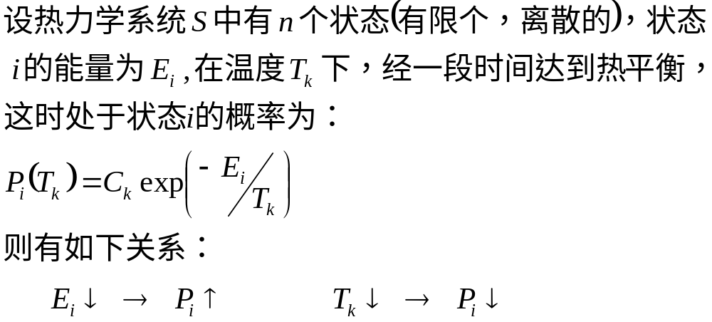
8.2 物理学的退火过程
换一种数学表述形式：

Slide 13
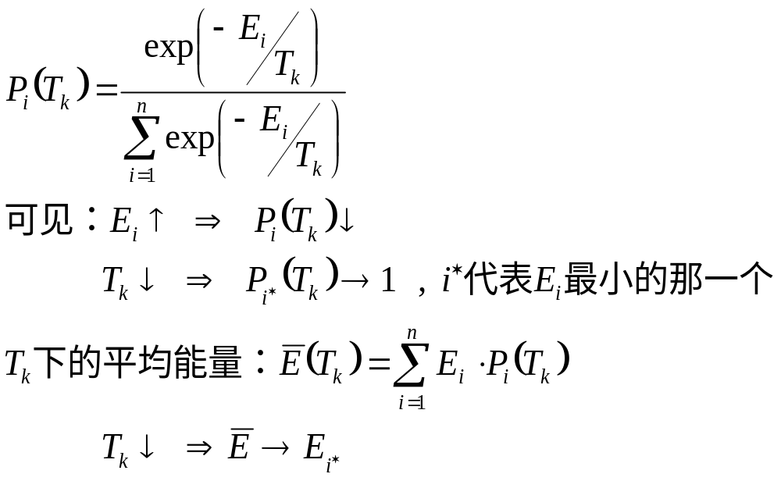
8.2 物理学的退火过程
换一种数学表述形式：

Slide 14
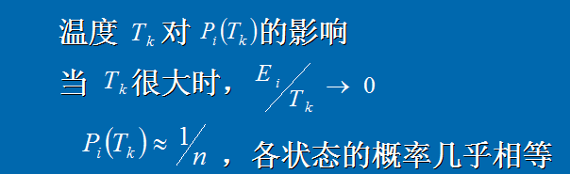
8.2 物理学的退火过程

Slide 15
8.2 物理学的退火过程
Boltzman概率分布告诉我们：
（1）在同一个温度，分子停留在能量小状态的概率大于停留在能量大状态的概率
（2）温度越高，不同能量状态对应的概率相差越小；温度足够高时，各状态对应概率基本相同。
（3）随着温度的下降，能量最低状态对应概率越来越大；温度趋于0时，其状态趋于1

Slide 16
8.2 物理学的退火过程
若|D|为状态空间D中状态的个数，D0是具有最低量的状态集合：
当温度很高时，每个状态概率基本相同，接近平均值1/|D|；
状态空间存在超过两个不同能量时，具有最低能量状态的概率超出平均值1/|D| ；
当温度趋于0时，分子停留在最低能量状态的概率趋于1。

Slide 17
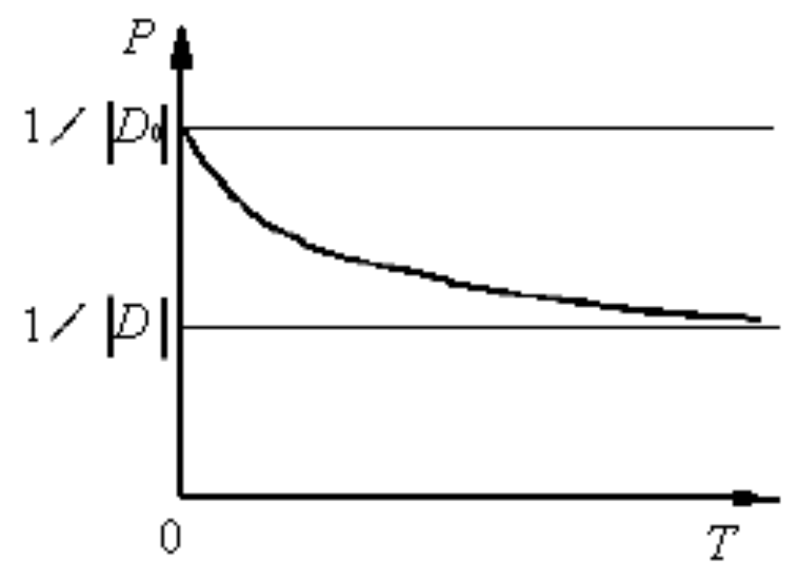
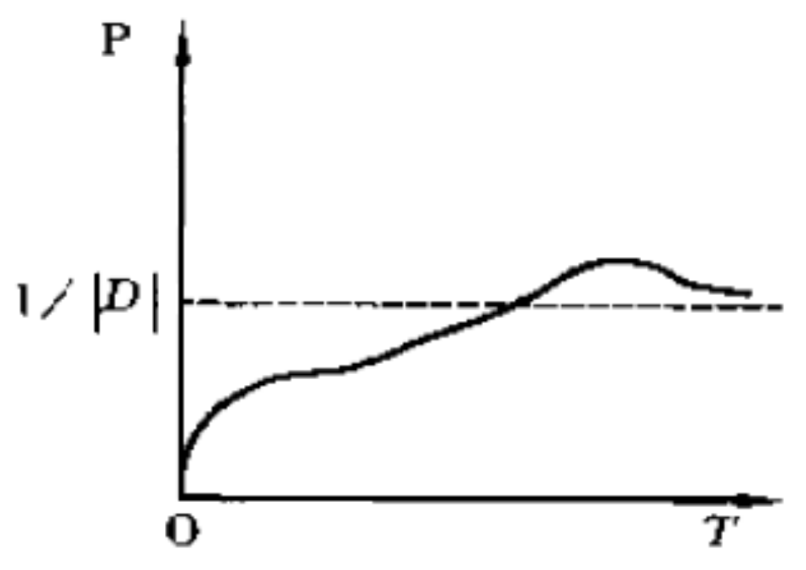

8.2 物理学的退火过程

Slide 18
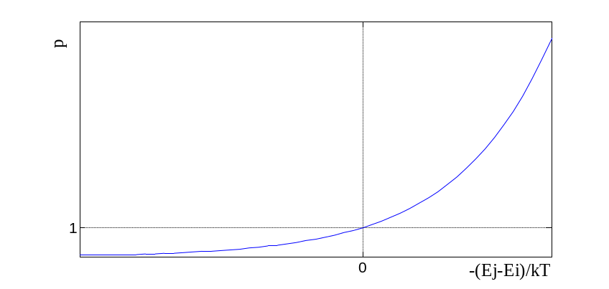
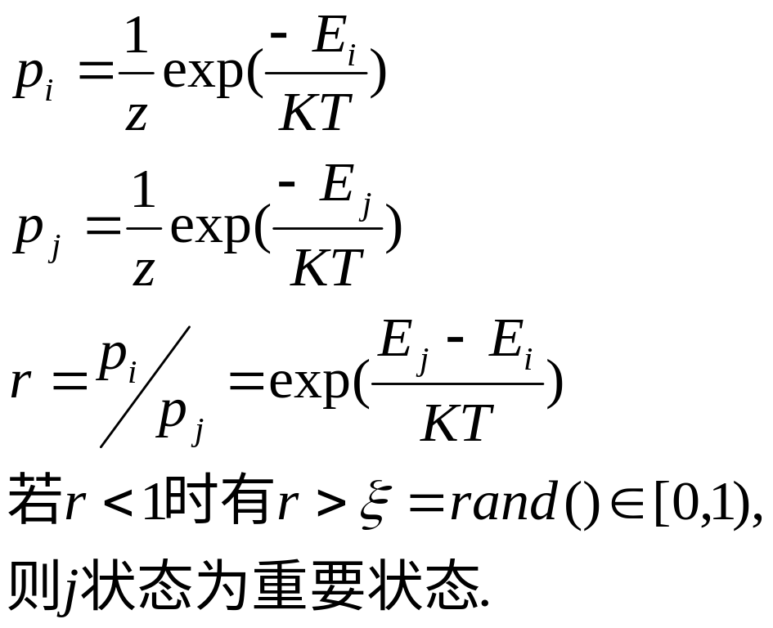
8.3 Metropolis准则
以概率接受新状态
若在温度T，当前状态i → 新状态j
①若Ej<Ei，则 j 状态为重要状态；
②若Ej>Ei，则考虑到热运动的影响,该状态是否是重要状态,要依固体处于该状态的几率来确定.
③二个状态的概率相比,若比率r=exp[-(Ej-Ei)/k_{B}T] 大于[0,1)区间的随机数ζ，则仍接受重要状态 j 为当前状态；若不成立则保留状态 i 为当前状态。

Slide 19
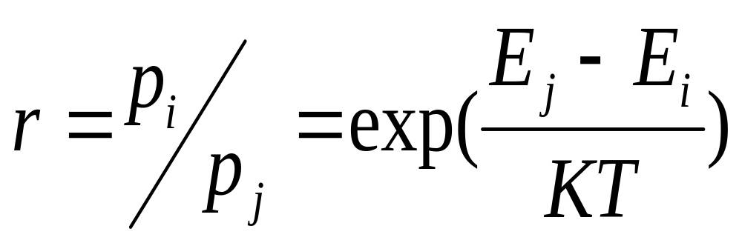
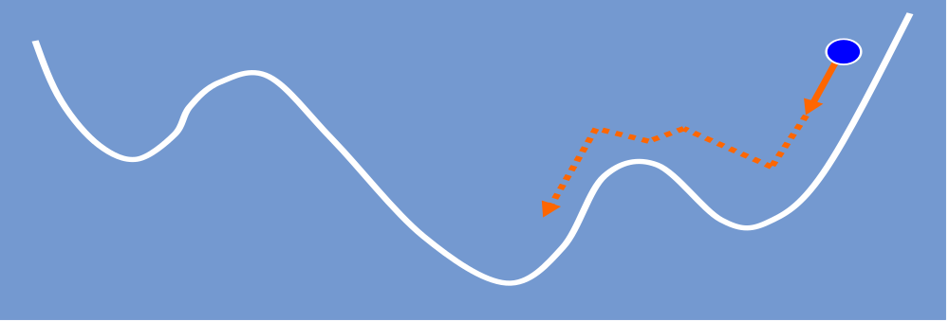
8.3 Metropolis准则
在高温下，可接受与当前状态能量差较大的新状态；
在低温下，只接受与当前状态能量差较小的新状态。

Slide 20
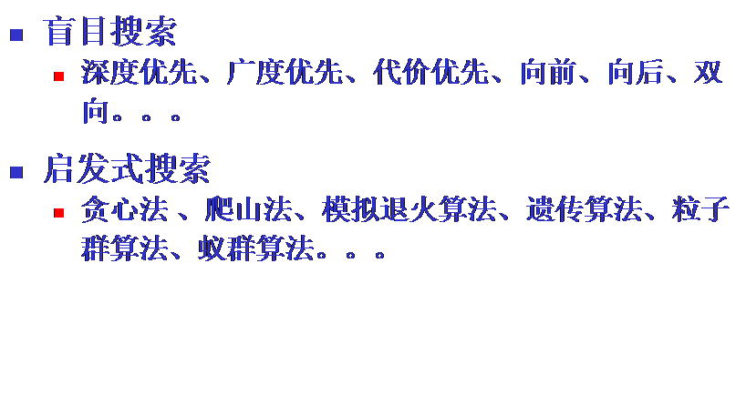
8.4 模拟退火算法与组合优化
组合优化问题的求解过程:

Slide 21
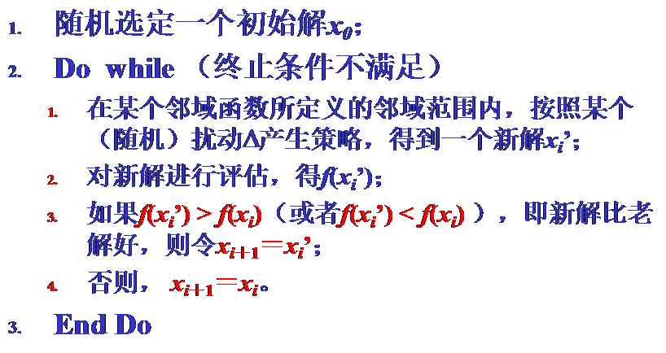
8.4 模拟退火算法与组合优化
贪心算法

Slide 22
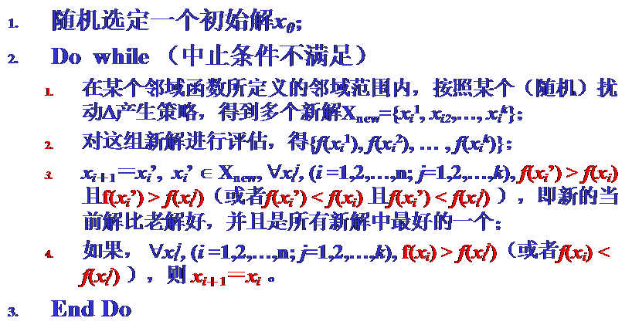
8.4 模拟退火算法与组合优化
爬山法

Slide 23
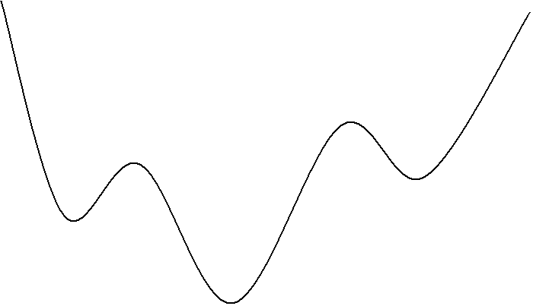
8.4 模拟退火算法与组合优化
特点:
快速收敛于局部最优解

Slide 24
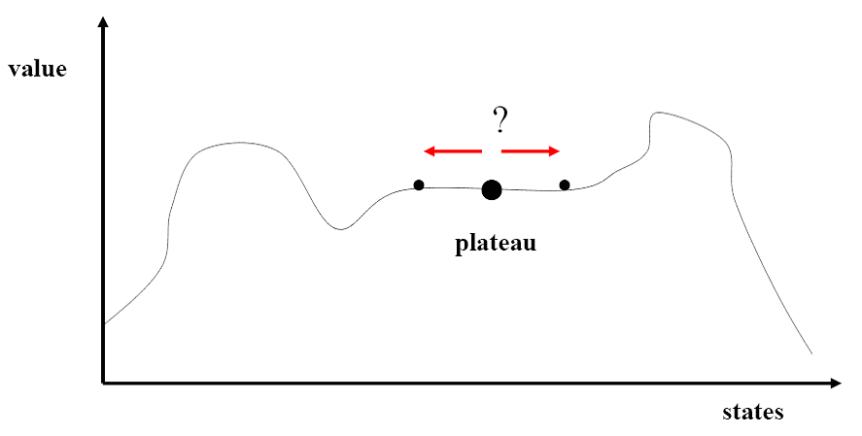
8.4 模拟退火算法与组合优化
遇到平台则无以事从

Slide 25
8.4 模拟退火算法与组合优化
基于领域的搜索算法设计要素
  编码策略（ “个体表示”与“问题解”的映射关系）
  初始解的产生（从什么位置开始搜索）
  邻域函数的设计（下一个解的产生概率与当前解之间距离[包括方向和步长]的关系）
  新解产生策略（随机，确定）
  接受策略（贪心）
存在问题：
对初始解（状态）敏感
容易陷入局部最优

Slide 26
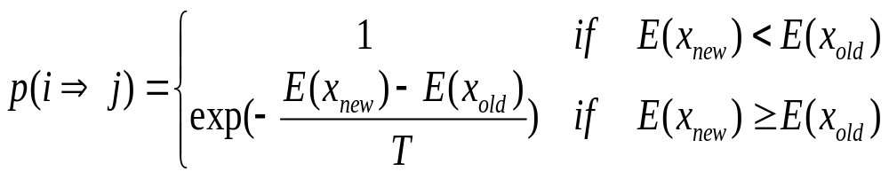

8.5 模拟退火算法思想
Metropolis准则
假设在状态x_{old}时，系统受到某种扰动而使其状态变为x_{new}。与此相对应，系统的能量也从E(x_{old})变成E(x_{new})，系统由状态x_{old}变为状态x_{new}的接受概率p：

Slide 27
8.5 模拟退火算法思想
物理退火过程
物理退火过程
物体内部的状态
能量
状态的能量评估
温度
等温过程
熔解过程
退火冷却过程
状态的转移
能量最低状态
模拟退火算法
问题的解
目标函数
解的质量评估
控制参数
Metropolis的采样过程
温度不断地变化调整
控制参数的修改
解在邻域中的变化
最优解
类比关系
模拟退火算法

Slide 28

8.5 模拟退火算法思想
基本步骤
  给定初温t=t0，随机产生初始状态s=s0，令k=0；
  Repeat
  Repeat
  产生新状态sj=Genete(s)；
  if min{1,exp[-(C(sj)-C(s))/tk]}>=randrom[0,1] s=sj;
  Until 抽样稳定准则满足；
  退温tk+1=update(tk)并令k=k+1；
  Until 算法终止准则满足；
  输出算法搜索结果。

Slide 29
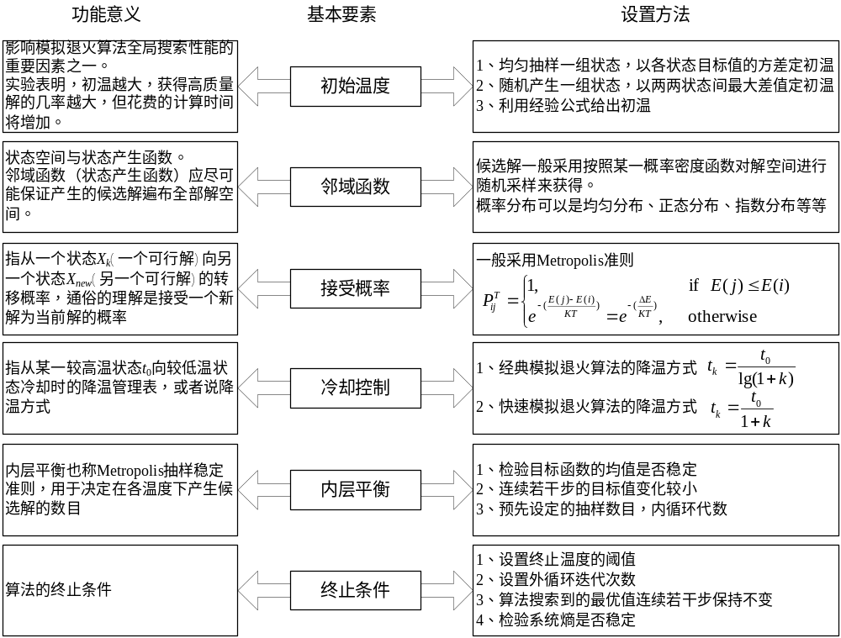
模拟退火算法基本要素和设定方法

Slide 30
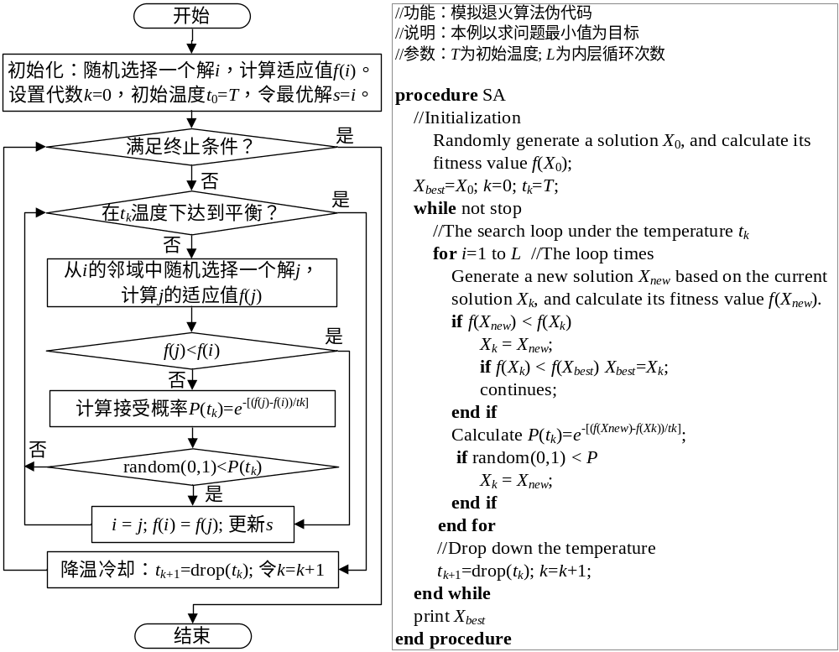
8.6 模拟退火基本流程

Slide 31
8.7 模拟退火应用举例
例8.1 已知背包的装载量为c=8，现有n=5个物品，它们的重量和价值分别是(2, 3, 5, 1, 4)和(2, 5, 8, 3, 6)。试使用模拟退火算法求解该背包问题，写出关键的步骤。
求解：假设问题的一个可行解用0和1的序列表示，例如i=(1010)表示选择第1和第3个物品，而不选择第2和第4个物品。用模拟退火算法求解例8.1的关键过程如图所示：

Slide 32
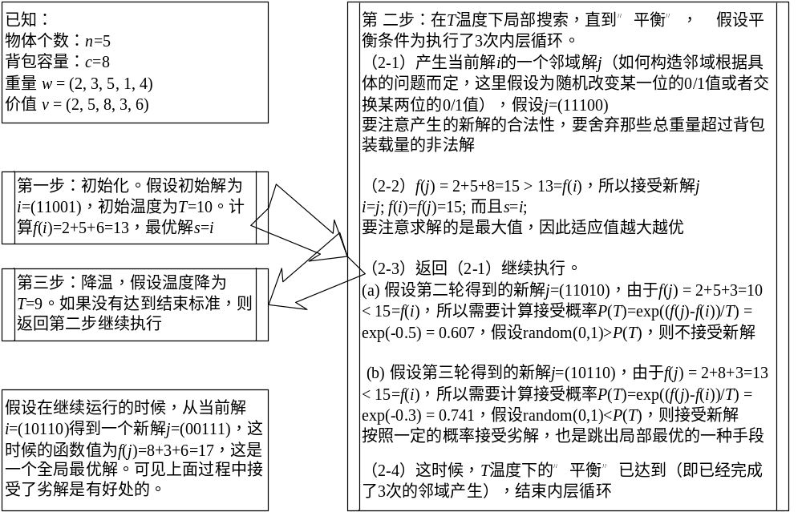
运行步骤

Slide 33
Thank You !

